Slide 1
第七章 无线和移动网络

Slide 2
目录
7.1 介绍
7.2 无线链路特点
码分多址 CDMA
7.3 IEEE 802.11无线局域网（WiFi）
7.4 蜂窝网络
7.5 移动用户的编址和路由原理
7.6 移动IP
7.7 蜂窝网络中的移动管理
7.8 移动对上层协议的影响

Slide 3




















构成无线网络的要素
网络基础设施
因特网

Slide 4
构成无线网络的要素
无线主机
笔记本电脑、智能手机
运行网络应用
可能移动、也可能不移动
无线不代表移动
网络基础设施
因特网

Slide 5

构成无线网络的要素
基站
通常连接有线网络
中继—负责在有线和无线网络之间传递数据包
例如，蜂窝网络基站、 WiFi接入点
网络基础设施
因特网

Slide 6
构成无线网络的要素
无线链路
主要用于连接基站和无线主机
也可以用于骨干链路
使用多接入协议，避免碰撞
支持不同的传输速率和通信距离
网络基础设施
因特网

Slide 7
一些无线链路的特点
1300
802.11 ac
450
802.11n
54
802.11a,g
802.11a,g point-to-point
5-11
802.11b
4G: LTWE WIMAX
4
3G: UMTS/WCDMA-HSPDA, CDMA2000-1xEVDO
数据速率 (Mbps)
1
802.15
.384
2.5G: UMTS/WCDMA, CDMA2000
.056
2G: IS-95, CDMA, GSM
室内
10-30米
室外
50-200米
室外中距 200米 – 4 公里
室外远距 5公里 – 20 公里

Slide 8
构成无线网络的要素
基础设施模式
移动主机由基站接入有线网络
切换：移动主机更换所连接的基站
网络基础设施
因特网

Slide 9


构成无线网络的要素
ad hoc 模式
没有基站
两个节点在通信距离内即可传输数据
节点自组织形成网络：使用节点完成路由

Slide 10
无线网络分类
单跳
多跳
主机连接基站（WiFi、
WiMAX、蜂窝)，基站 连接更大的网络 （Internet）
主机需要多个节点 中继转发数据， 才能连到更大的网络 （mesh网络）
有基础设施
（如，基站）
无基础设施
没有基站，不连接 更大的网络 (蓝牙、 ad hoc网络)
没有基站，节点之间 通过中继节点转发 数据包。MANET、 VANET（车联网）

Slide 11
目录
7.1 介绍
7.2 无线链路特点
码分多址 CDMA
7.3 IEEE 802.11无线局域网（WiFi）
7.4 蜂窝网络
7.5 移动用户的编址和路由原理
7.6 移动IP
7.7 蜂窝网络中的移动管理
7.8 移动对上层协议的影响

Slide 12
无线链路特点（1）
区别于有线链路….
信号强度损失： 无线信号随着传播距离衰减(路径损失)
与其它信号源相互干扰: 标准的无线网络频率(例如, 2.4 GHz) 被多个设备共享(例如，多个WiFi网络); 其它电器也会产生干扰
多路径传播: 无线信号在物体表面反射，导致同一信号经过不同路径，在不同时间到达目的地
…. 通过无线链路传输数据更“困难”

Slide 13

无线链路特点（2）
信噪比（SNR）：信号和噪声强度的比值
信噪比高 – 更容易从噪声中提取信号
信噪比和误码率的关系
同一物理层: 提高信号发送功率 →提高信噪比→降低误码率
给定信噪比: 选择一定误码率约束下实现最高吞吐率的物理层
移动降低信噪比: 移动场景下动态选择物理层（调制技术、速率）
10⁻¹
10⁻²
10⁻³
10⁻⁴
比特误码率
10⁻⁵
10⁻⁶
10⁻⁷
10
20
30
40
信噪比(dB)
QAM256 (8 Mbps)
QAM16 (4 Mbps)
BPSK (1 Mbps)

Slide 14


无线网络特点
多个无线发送端和接收端导致（多接入之外的）新问题
A
B
C
C
A的信号强度
C的信号强度
B
A
隐藏终端问题
B、A可以接收彼此信号
B、C可以接收彼此信号
A、C无法接收彼此信号，意味着当A和C在B处产生碰撞时，A和C无法检测
距离
信号衰减:
B、A可以接收彼此信号
B、C可以接收彼此信号
A、C无法接收彼此信号，无法检测B处的干扰
CSMA/CD 在这里无效
CSMA/CD not work!

Slide 15
码分多址接入（CDMA）
属于“信道划分”多接入协议
每个用户分配独一无二的“码片”
所有用户使用同一频率通信，但是每个用户使用自己的码片序列（即CDMA码）编码数据
当用户的码片是“正交”的，多个用户同时传输信号不会彼此干扰
信号编码 = (原始数据) X (CDMA码)
解码：收到编码信号（可能混合了多个用户的编码信号）与发送端的CDMA码内积

Slide 16
CDMA编解码
通过信道传输Z_{i,m}
Z_{i,m}= d_{i}.c_{m}
数据
d₀ = 1
1
1
1
1
1
d₁ = -1
1
1
1
-
-
-
-
1
-
-
-
1
-
1
1
1
1
1
发送端
1
1
slot 1
channel
output
slot 0
channel
output
1
1
1
1
1
CDMA码
1
1
-
-
-
1
-
1
1
1
-
-
-
1
-
1
1
1
slot 1
slot 0
M
D_{i} = Σ Z_{i,m}.c_{m}
m=1
M
收到的信号
1
1
1
1
1
1
1
1
d₀ = 1
-
-
-
-
1
-
-
-
1
-
1
1
1
1
1
1
d₁ = -1
1
slot 1
channel
output
slot 0
channel
output
1
1
1
1
1
CDMA码
1
1
-
-
-
1
-
1
1
1
-
-
-
1
-
1
1
1
接收端
slot 1
slot 0

Slide 17
CDMA编解码
发送端的CDMA码包含M个bit
(1,1,1,-1,1,-1,-1,-1)
编码
1,1,1,-1,1,-1,-1,-1,-1,-1,-1,1,-1,1,1,1
解码
(1,1,1,-1,1,-1,-1,-1)(1,1,1,-1,1,-1,-1,-1)/8=1
(-1,-1,-1,1,-1,1,1,1) (1,1,1,-1,1,-1,-1,-1)/8=-1

Slide 18
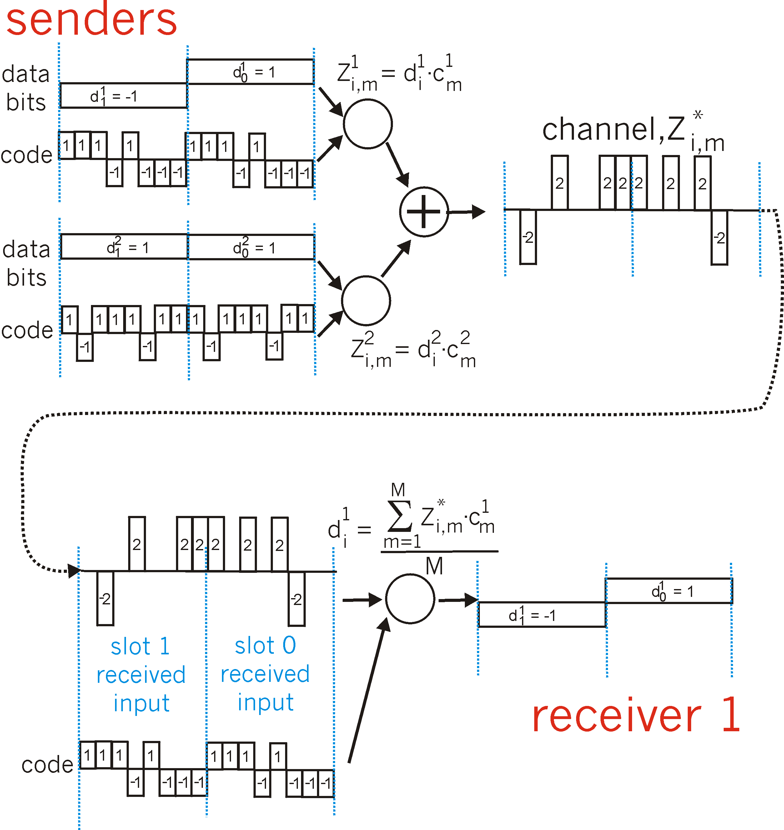
CDMA：两个发送端干扰
从两个发送端发出的信号混在一起
发送端 1
发送端 2

Slide 19
CDMA：两个发送端干扰
发送端 1:
CDMA码: (1,1,1,-1,1,-1,-1,-1)
编码(1,-1)为(1,1,1,-1,1,-1,-1,-1,-1,-1,-1,1,-1,1,1,1)
发送端2:
CDMA码: (1,-1,1,1,1,-1,1,1)
编码(1,1)为(1,-1,1,1,1,-1,1,1,1,-1,1,1,1,-1,1,1)
相加
(2,0,2,0,2,-2,0,0,0,-2,0,2,0,0,2,2)
接收端1:
(2,0,2,0,2,-2,0,0)(1,1,1,-1,1,-1,-1,-1)/8=1
(0,-2,0,2,0,0,2,2)(1,1,1,-1,1,-1,-1,-1)/8=-1
接收端2:
(2,0,2,0,2,-2,0,0)(1,-1,1,1,1,-1,1,1)/8=1
(0,-2,0,2,0,0,2,2)(1,-1,1,1,1,-1,1,1)/8=1
接收端1和2的CDMA码正交

Slide 20
目录
7.1 介绍
7.2 无线链路特点
码分多址 CDMA
7.3 IEEE 802.11无线局域网（WiFi）
7.4 蜂窝网络
7.5 移动用户的编址和路由原理
7.6 移动IP
7.7 蜂窝网络中的移动管理
7.8 移动对上层协议的影响

Slide 21
IEEE802.11无线局域网
802.11b
2.4 GHz频段
最高11 Mbps
物理层直序扩频 (DSSS)
所有连接到同一基站的主机使用相同的CDMA码
802.11a
5 GHz频段
最高54 Mbps
802.11g
2.4 GHz频段
最高54 Mbps
802.11n: multiple antennae
2.4和5 GHz频段
最高200 Mbps
802.11 ax (WiFi 6)
最高9.6 Gbps
都使用CSMA/CA作为多接入协议
都有基础设施和ad hoc两种工作模式

Slide 22





IEEE802.11 LAN体系结构
无线主机连接基站
基站 = 接入点 (AP)
基础设施模式下的基本服务集(BSS) (又称“蜂窝”)包括 :
无线主机
接入点(AP): 基站
ad hoc模式: 只有主机
因特网
集线器、交换机 或者路由器
BSS 1
BSS 2

Slide 23
802.11信道和连接
802.11b: 2.4GHz-2.485GHz 频谱分为11个不同频率的信道
AP 管理员为每个AP选择信道
如果通信距离内的其它AP选择相同信道，可能产生干扰，此时通过CDMA码避免干扰
主机: 必须和AP连接（associate）
扫描信道，监听AP发出的beacon帧，包含AP的网络名（SSID）和MAC地址
选择一个 AP 连接
可能需要认证
之后运行 DHCP从AP所在的子网获得IP地址

Slide 24
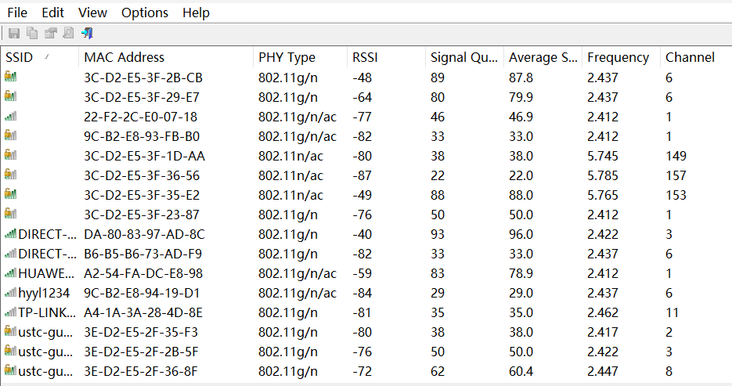
802.11信道扫描

Slide 25
802.11主动和被动扫描
BBS 1
BBS 2
BBS 1
BBS 2
1
AP 2
AP 1
1
1
AP 2
AP 1
2
2
2
3
3
4
H1
H1
被动扫描：
多个AP广播beacon帧
H1选择AP，发出连接请求帧
AP向H1发送连接请求响应帧
主动扫描：
H1广播Probe请求帧
多个AP回应Probe响应帧
H1选择AP，发出连接请求帧
AP向H1发送连接请求响应帧

Slide 26
IEEE 802.11：多接入
避免碰撞：两个或更多节点同时传输
802.11: CSMA – 传输前监听
避免和正在传输的节点碰撞
802.11: 未检测到碰撞
信号衰减，难以被接收到，无法检测碰撞
在隐藏终端场景下无法检测碰撞
目标：避免碰撞 CSMA/C(ollision)A(voidance)
A
B
C
C
A的信号强度
C的信号强度
B
A
距离

Slide 27
IEEE 802.11 MAC协议：CSMA/CA
802.11 发送端
1 如果感知信道空闲了一段长为DIFS的时间，则
传输整个帧 (没有碰撞)
2 如果感知信道繁忙，则
运用类似802.3中二进制指数退避，启动倒计时器
在信道空闲时倒计时 / 在信道忙时暂停
3 如果倒计时归0（只会在信道空闲时归0）
传输帧并等待ACK
4 如果没有ACK
指数退避增加倒计时长，重复第2步
802.11 接收端
- 如果正确接收帧
在一段SIFS时间后返回ACK帧 (隐藏终端场景，必须使用ACK)
sender
receiver
DIFS
data
SIFS
ACK

Slide 28
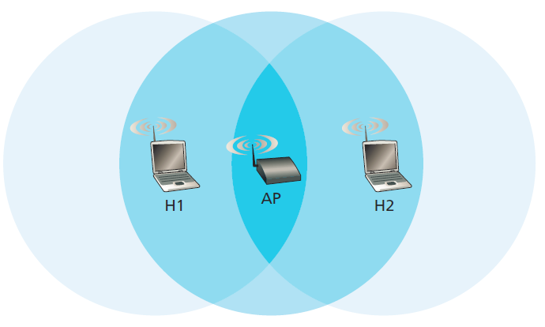
IEEE 802.11 MAC协议：CSMA/CA
何为需要链路层的ACK？
无法检测冲突，不能中止传输
接收端通过ACK告知发送端没有发生冲突（碰撞）
链路层ACK是否能够避免冲突？
冲突仍然会发生
例如，两个节点互为隐藏终端，恰好选择有重叠的倒计时时间
只能在传输完成后知道发生了冲突，但此时传输资源已经被浪费了

Slide 29
冲突避免
思想: 允许发送端“预留”信道，而不是随机地直接传输长数据帧，导致冲突
发送端先传输一个小的RTS（request-to-send）帧
包含传输数据帧和接收ACK帧所需占用信道的时间
RTS帧仍然可能和其它节点碰撞，但是因为包很小，浪费资源少
接收端（基站）广播一个 CTS（ clear-to-send）帧回应RTS
所有接收端通信范围内节点都能监听到CTS
发送端传输数据帧
其它节点推迟传输
不能避免冲突，RTS帧仍然会碰撞
通过一个小的帧预留信道， 完全避免了数据帧的碰撞！

Slide 30

冲突避免：RTS-CTS
A
B
AP
RTS(B)
RTS(A)
RTS冲突
RTS(A)
CTS(A)
CTS(A)
DATA (A)
defer
时间
ACK(A)
ACK(A)

Slide 31
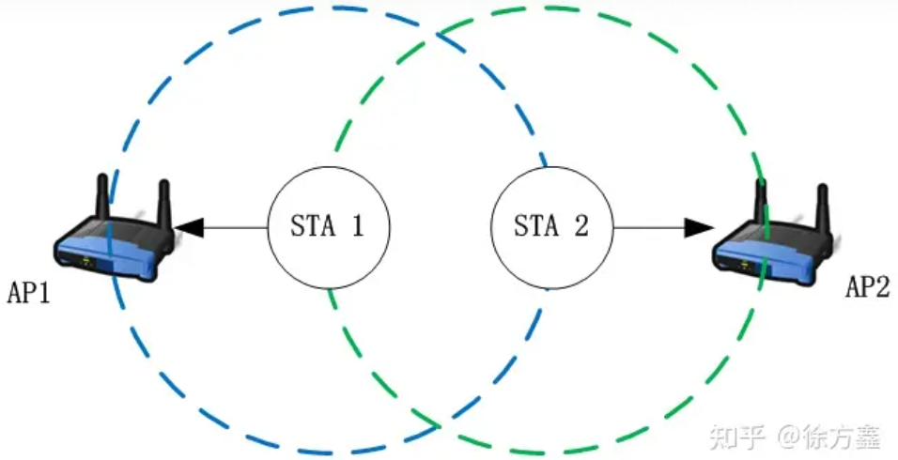
暴露终端问题
终端1发送帧给AP1
终端2发送帧给AP2
AP1/AP2仅能收到终端1/终端2的信号，不会被终端2/终端1干扰
CSMA协议，传输前侦听信道
当终端1开始传输，终端2会指数退避，尽管此时终端2不会干扰终端1将帧传给AP1
影响：浪费传输资源，降低传输效率
无法解决

Slide 32
DCF/PCF信道接入机制
DCF（Distributed Coordination Function）：
采用CSMA/CA+RTS/CTS（大的数据帧可选）
PCF（Point Coordination Function）：
AP轮询终端是否数据需要传输，无线终端之间无竞争
802.11：PCF和DCF交替工作，一个交替周期被称为CFP

Slide 33
802.11帧中的地址
2
2
6
6
6
2
6
0 - 2312
4
frame
control
duration
address
1
address
2
address
3
seq
control
address
4
payload
CRC
Address 4: 仅在ad hoc模式下使用
Address 1: 接收该帧的 主机或AP的MAC地址
Address 3: AP连接的路由器的MAC地址
Address 2: 传输该帧的 主机或AP的MAC地址

Slide 34
802.11帧中的地址
因特网
H1
R1
路由器
R1 MAC 地址 H1 MAC 地址
目的地址
源地址
802.3帧
AP MAC addr H1 MAC addr R1 MAC 地址
地址 1
地址 2
地址 3
802.11帧

Slide 35
802.11帧中的地址
R1向H1发送数据包，H1回应
R1 知道H1的IP地址，使用ARP获得H1的MAC地址，将 802.3帧的目的地址设置为H1，源地址设置为R1.
802.3帧到达 AP，AP将其转换为802.11帧， 设置H1为地址1，AP为地址 2，R1为地址3.
H1回复，封装为 802.11帧，其中AP和 H1为地址1和地址2，R1为地址3.
帧到达 AP，AP将其转换为802.3帧，以H1为源地址，R1为目的地址.

Slide 36
802.11帧
帧序列号
(可靠传输)
预留的传输时间(RTS/CTS)
2
2
6
6
6
2
6
0 - 2312
4
frame
control
duration
address
1
address
2
address
3
seq
control
address
4
payload
CRC
2
2
4
1
1
1
1
1
1
1
1
Protocol
version
Type
Subtype
To
AP
From
AP
More
frag
Retry
Power
mgt
More
data
WEP
Rsvd
帧类型 (RTS, CTS, ACK, 数据)
方向
是否加密

Slide 37


802.11：在同一子网内移动
H1在同一IP子网内：IP地址保持不变
保持会话
交换机：H1通过哪个AP连接？
交换机通过自学习获得当前通过哪个端口（AP）可转发数据到H1
此时BBS1和BBS2属于同一个LAN
H1
BBS 1
BBS 2
H1保持其IP地址和所有的TCP连接不变

Slide 38

802.11：在不同子网内移动
H1的IP地址发生变化
H1通过DHCP申请新地址
会话中断
DHCP
H1
BBS 1
BBS 2
此时BBS1和BBS2属于不同的LAN

Slide 39
802.11：其它能力
速率适配
当节点移动时，信噪比改变，基站和移动节点动态改变传输速率 (物理层调制方式)
当连续两个帧没有收到ACK，降到下一个速率
连续收到10个帧的ACK，或上次降速后计时器超时，升到上一个速率
10⁻¹
10⁻²
10⁻³
QAM256 (8 Mbps)
BER
10⁻⁴
QAM16 (4 Mbps)
BPSK (1 Mbps)
10⁻⁵
operating point
10⁻⁶
10⁻⁷
10
20
30
40
SNR(dB)
1. 当节点远离基站，SNR 降低，比特误码率增加，
2. 当误码率足够高，降低传输速率，以降低误码率

Slide 40
802.11：其它能力
能耗管理
node到AP: “我将休眠直到下一个beacon帧到达”
AP不再向这个节点传输数据帧
节点在下一个beacon帧之前醒来
设置802.11帧的power management bit
Beacon帧：包含有帧待传的节点的列表
如果AP上有帧待传，节点不能休眠；如果该节点所有帧已传输，节点在下一个beacon帧到达前休眠

Slide 41
目录
7.1 介绍
7.2 无线链路特点
码分多址 CDMA
7.3 IEEE 802.11无线局域网（WiFi）
7.4 蜂窝网络
7.5 移动用户的编址和路由原理
7.6 移动IP
7.7 蜂窝网络中的移动管理
7.8 移动对上层协议的影响

Slide 42
什么是移动性
网络中移动性的程度
无移动性
高移动性
无线用户，一直 使用同一AP 接入网络
移动用户，接 入新网络使用DHCP分配的新地址，会话中断
移动用户，在漫游多个网络时保持会话不中断 (类似移动电话)

Slide 43

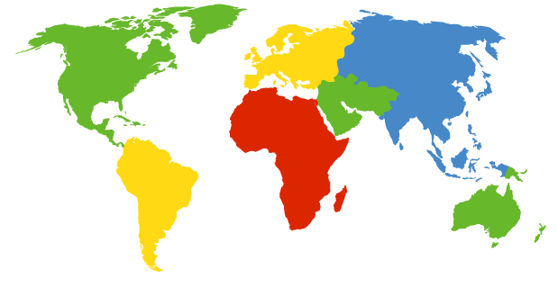

如何联系移动中的朋友
假设你的一个朋友频繁变更电话号码，如何联系到他？
I wonder where Alice moved to?
查电话簿？
联系他父母？
期待他主动联系你？

Slide 44



移动性：术语
本地永久地址（permanent address）：保持不变 (例如, 128.119.40.186)
被访问网络（foreign network）: 当前移动节点所在的网络 (例如, 79.129.13/24)
转交地址（care-of address）: 在被访问网络上的地址
(例如, 79,129.13.2)
本地网络(local network)
本地代理（local agent）
广域网
外地代理（foreign agent:在被访问网络上代表移动节点的实体
通信对象（correspondent）
:希望与移动节点通信的主机

Slide 45
移动性方案
交给路由来解决：路由器在路由更新通告中添加移动节点的永久地址，通过BGP扩散到整个互联网.
路由表项指示如何找到移动节点
终端系统无需任何改变
交给终端系统来解决:
间接路由：通信对象与本地代理通信，再由本地代理转交给移动节点
直接路由: 通信对象获得移动节点当前在被访问网络中的转交地址，与其直接通信

Slide 46
移动性方案
交给路由来解决：路由器在路由更新通告中添加移动节点的永久地址，通过BGP扩散到整个互联网.
路由表项指示如何找到移动节点
终端系统无需任何改变
交给终端系统来解决:
间接路由：通信对象与本地代理通信，再由本地代理转交给移动节点
直接路由: 通信对象获得移动节点当前在外地网络中的转交地址，与其直接通信
在数以百万 计移动节点时， 路由表过大， 缺乏可扩展性

Slide 47
移动性：注册
被访问网络
本地网络
1
2
广域网
移动节点在加入被访问网络时联系外地代理
外地代理联系本地代理：“（你那里的）这个节点现在在我的网络里”
结果：
外地代理可以和移动节点通信
本地代理知道移动节点当前位置（在哪个被访问网络上，转交地址是什么）

Slide 48
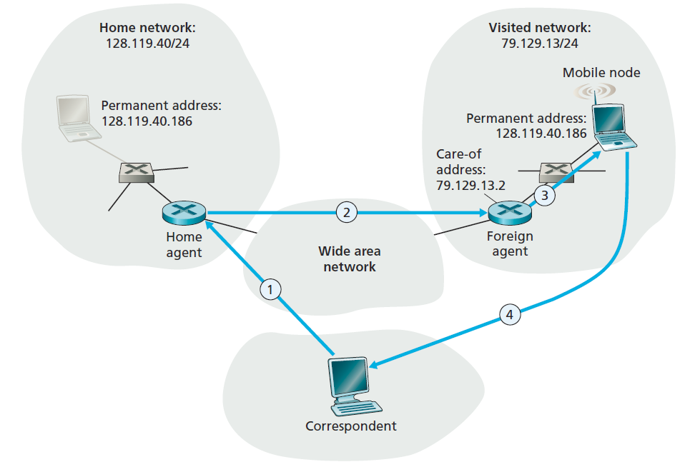
间接路由的移动性方案
外地代理收到数据报，转发给移动节点
本地代理截获数据报，通过隧道转发给外地代理（转交地址）
通信对象使用移动节点的本地永久地址作为目的地
移动节点直接回复通信对象

Slide 49
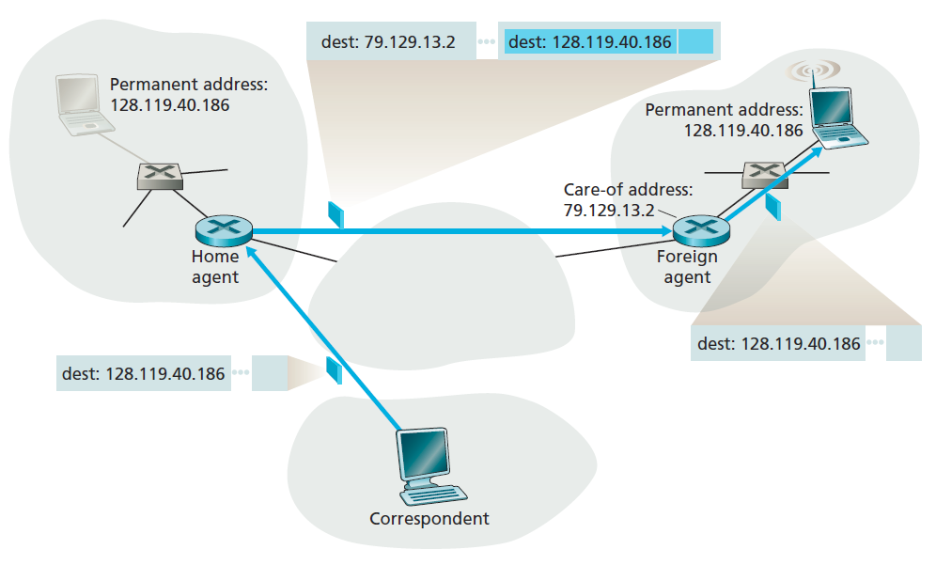
数据报转发

Slide 50
数据报转发
本地代理将所截获的完整的通信对象发出的报文封装为一个更大的报文，送交移动节点的转交地址
报文路由到被访问网络
通信对象的报文保持完整
外地代理收到并解封装报文，将原始报文转发给移动节点

Slide 51



间接路由：讨论
移动节点使用两个地址:
永久地址：通信对象用来与移动节点通信（通信对象无需知道节点是否发生移动）
转交地址：外地代理用来将数据报转交给移动节点
移动节点可以扮演自己的外地代理
三角路由：通信对象-本地网络-移动节点
当通信对象和移动节点 在同一个网络中，效率低

Slide 52
间接路由：继续移动中保持会话
假设移动节点继续移动到另一外地网络，并希望保持和通信对象的会话
向新的外地代理注册
新的外地代理向本地代理注册
本地代理更新移动节点的转交地址
数据报继续转发到移动节点（经过新的转交地址）
对上层透明，已建立的会话不受影响
通信对象始终和移动节点的永久地址通信

Slide 53



直接路由的移动性解决方案
外地代理收到数据包，解封装，转交给移动节点
通信对象通过隧道发数据包到外地代理
被访问网络
本地 网络
3
1
2
4
通信对象请求并获得移动节点的转交地址
移动节点直接向通信对象回复

Slide 54
直接路由：讨论
通信对象知道移动节点的转交地址
通信对象建立到移动节点转交地址的隧道
避免的三角路由问题
对通信对象不透明：通信对象需要知道移动节点当前的转交地址
如果此时移动节点移动到新的网络怎么办？

Slide 55
直接路由：继续移动中保持会话
将移动节点一开始访问网络的外地代理标记为锚点外地代理.
节点发生新的移动前会话已建立 (第1步)
当移动节点到了新的被访问网络(第2步)，移动节点向新的外地代理注册 (第3步)，新的外地代理向锚点外地代理提供移动节点的新的转交地址(第4步).
当锚点外地代理收到隧道封装的数据包，解封装，再封装一层新头部，转交给移动节点新的转交地址（第5步).

Slide 56
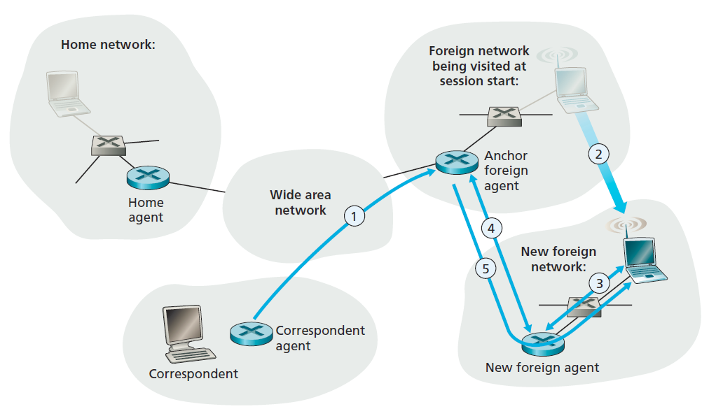
直接路由：继续移动中保持会话

Slide 57
间接路由 vs. 直接路由
对通信对象是否透明
间接：透明，通信对象仅需要知道移动节点的永久地址
直接：不透明，通信对象需要知道移动节点当前的转交地址，并自己建立隧道
效率：
间接：低，存在三角路由问题
直接：高
在移动中保持会话：
间接：简单，本地代理更新移动节点新的转交地址
直接：复杂，涉及锚点外地代理和新的外地代理，两次隧道

Slide 58
目录
7.1 介绍
7.2 无线链路特点
码分多址 CDMA
7.3 IEEE 802.11无线局域网（WiFi）
7.4 蜂窝网络
7.5 移动用户的编址和路由原理
7.6 移动IP
7.7 蜂窝网络中的移动管理
7.8 移动对上层协议的影响

Slide 59
移动IP
RFC 3344
包含很多已知的特性：
本地代理、外地代理、注册、转交地址、隧道等
标准分三部分:
数据报的间接路由
代理发现
代理注册

Slide 60

移动IP：间接路由
外地代理转发到移动节点
本地代理发到外地代理的数据报：隧道，包内有包
目的：128.119.40.186
目的:79.129.13.2
目的: 128.119.40.186
永久地址：128.119.40.186
转交地址: 79.129.13.2
目的：128.119.40.186
通信对象发出的包

Slide 61
移动IP：代理发现
代理通告：外地/本地代理广播ICMP代理通告消息 (typefield = 9，code=0)
H,F 比特: 本地和/或外地代理
R 比特: 是否需要注册
此外地代理提供的转交地址

Slide 62
移动代理：注册示例
被访问网络：79.129.13/24
本地代理
HA: 128.119.40.7
外地代理
转交地址: 79.129.13.2
移动节点 永久地址:
128.119.40.186
ICMP 代理通告
COA: 79.129.13.2
….
注册请求
注册请求
注册消息在UDP中，端口号434
COA: 79.129.13.2
HA: 128.119.40.7
MA: 128.119.40.186
Lifetime: 9999
identification:714
….
COA: 79.129.13.2
HA: 128.119.40.7
MA: 128.119.40.186
Lifetime: 9999
identification: 714
encapsulation format
….
COA：转交地址
HA: 本地代理
MA: 移动节点的永久地址
注册回复
HA: 128.119.40.7
MA: 128.119.40.186
Lifetime: 4999
Identification: 714
encapsulation format
….
注册回复
HA: 128.119.40.7
MA: 128.119.40.186
Lifetime: 4999
Identification: 714
….
时间

Slide 63
移动代理：注册示例
收到代理公告，移动节点向外地代理发出移动IP注册请求消息
转交地址、本地代理、永久地址、lifetime、identification.
外地代理收到注册请求，记录移动节点的永久地址。外地代理向本地代理发出移动IP注册请求。
本地代理将移动节点的永久地址与转交地址绑定，发送移动IP注册请求回复。
外地代理收到移动IP注册请求回复，转发给移动节点。

Slide 64
目录
7.1 介绍
7.2 无线链路特点
码分多址 CDMA
7.3 IEEE 802.11无线局域网（WiFi）
7.4 蜂窝网络
7.5 移动用户的编址和路由原理
7.6 移动IP
7.7 蜂窝网络中的移动管理
7.8 移动对上层协议的影响

Slide 65
无线移动对上层协议的影响
逻辑上影响应该很小 …
尽力而为的服务模式不变
TCP和UDP均可工作在无线移动网络上
… 但是性能方面:
高误码率导致的丢包/时延（重传产生时延），基站切换
TCP认为丢包是拥塞造成的，缩减发送端窗口
高时延对实时业务影响很大
无线链路往往带宽有限，拥塞

